Slide 1
Подкаст-помощник для начинающих фермеров

Slide 2

Актуальность проекта
В настоящее время в России увеличилось количество фермеров и понизился возраст в котором люди открывают свои хозяйства. Молодежь все больше стремится переехать за город и начать свое дело в сфере сельского хозяйства. К сожалению, у нас не так много источников актуальной информации, которая необходима начинающим фермерам.
Цель создания нашего подкаста – помочь нынешнему поколению создать предприятие, которое будет приносить не только пользу нашей стране, но и моральное удовлетворение.

Slide 3
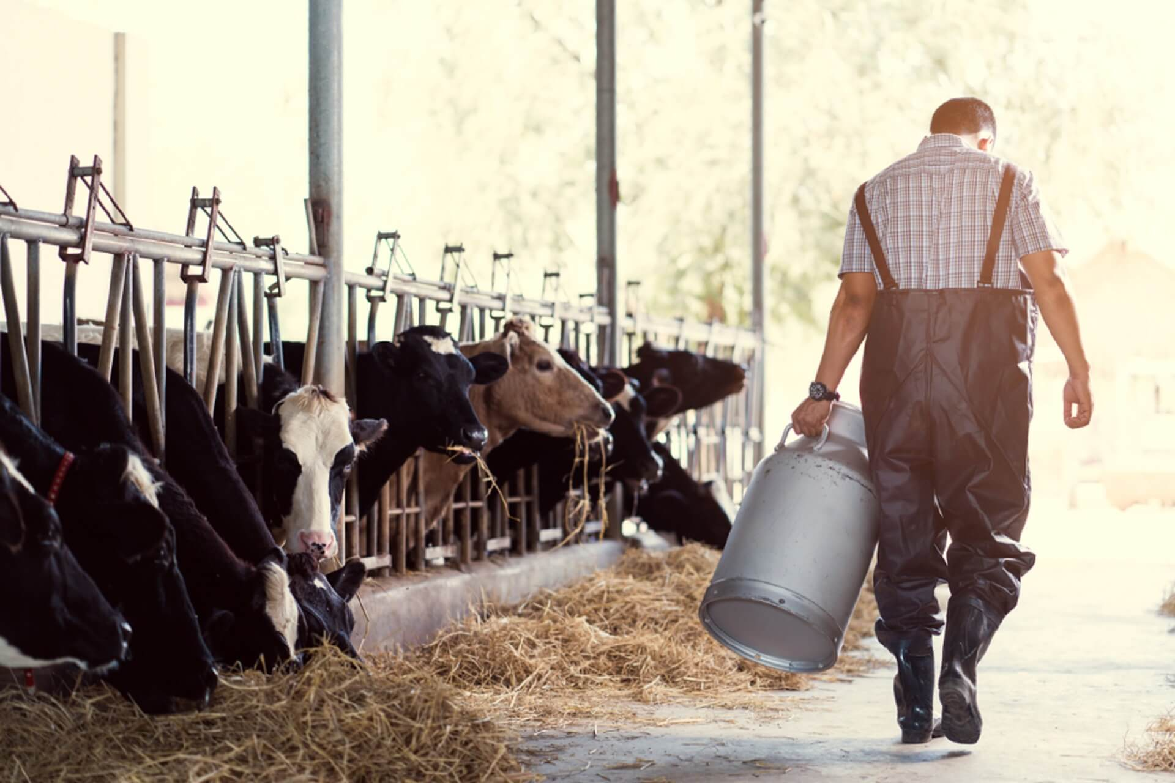
Проблема
Наш проект поможет решить проблемы, с которыми сталкиваются большинство фермеров! А именно:
Отсутствие знаний в определенной сфере сельского хозяйства
Устаревшие знания, которые ведут к потере прибыли и затруднению работы
Непонимание сложных терминов и понятий
Отсутствие знаний о новых технологиях и инновациях
С 2016 по 2023 год снизилось количество печатных изданий на тему сельского хозяйства на 15%, что усложняет получение действительно нужной информации для фермера

Slide 4
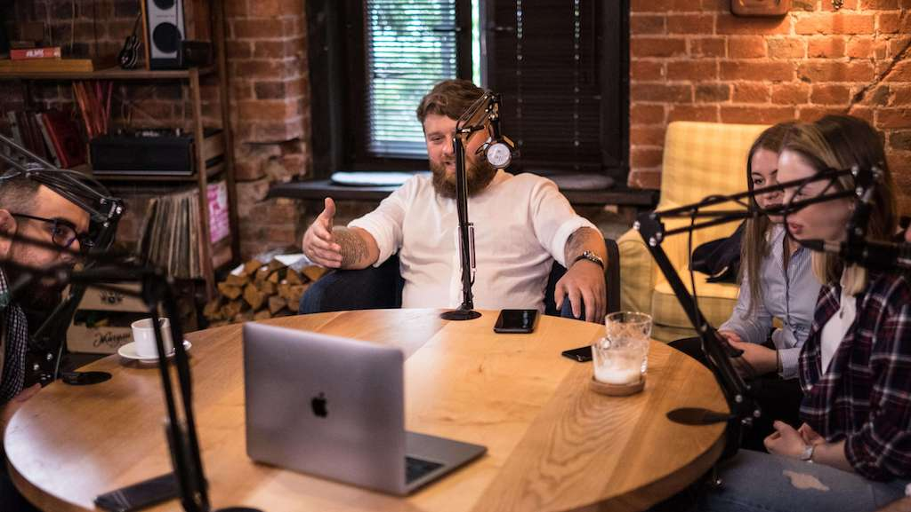
Решение
Подкаст-помощник – это подкаст, в котором
собранная эксклюзивная информация от
экспертов в сфере сельского хозяйства на темы:
Опыт предпринимателей
Сложные темы, простым языком
Благоустройство собственной фермы
Юридические аспекты фермерства
Механизм поддержки начинающих фермеров
Новые технологии и инновации в АПК

Slide 5



Рынок
Прямые конкуренты
PAM
Сельхозка | OneSoil | РСХБ в цифре | Сингент | Аграрный аналитик
1600 подписчиков | 1450 подписчиков | 20000 подписчиков | 4500 подписчиков | 15622 подписчиков
Потенциальный объём рынка подкастов на 2024 год– 600 млн. руб.
SAM
Рынок всех подкастов про СХ – 50 млн. руб.
SOM
Косвенные конкуренты
Реально достижимый рынок – 1 млн. руб.
Сельскохозяйственные вести | АгроЖизнь | Молочное и мясное скотоводство | Молочная река | Новое сельское хозяйство
2600 подписчиков | 3000 подписчиков | 2000 подписчиков | 4000 подписчиков | 3400 подписчиков

Slide 6
Бизнес-модель
5. Ключевые виды деятельности
1) Привлечение аудитория слушателей
2) Создание контента
3) Ведение социальных
4.Взаимоотношения с клиентами
1) Эллектронная почта
2) Персональный менеджер
3) Сообщества в соц. сетях
1.Потребительские сегменты
А) Россельхоз банк
Б) Производители сха техники
В) Производители кормов
Г) Производители удобрений
2. Ценностное предложение
У нас собрана целевая аудитория фермеров
Мы предлагаем нашим потребителям условия, при которых они получать больше покупателей на их продукцию
7. Ключевые партнеры.
1) Эксперты в сха
2)Производители продукции для сха
6. Ключевые ресурсы
1) Студия
2) Оборудование
3) Команда
4) Группа в соц.сетях
5) Сайт
3. Каналы сбыта
1) Платформы для публикации подкастов (Boosry, Яндекс.Музыка и т. д.)
2) YouTube
3) Сообщества в соц. сетях
8. Затраты
Основными затратами будут:
1) Аренда студии
2) Покупка оборудования
3) Зарплата
9. Доходы
Доход будет приносить продажа рекламы и монетизация платформ где будет выходить подкаст.

Slide 7
Финансовый план проекта
Затраты
Аренда студии | Оплата приложений для обработки | Реклама | Оборудование | Итог
15.000 рублей | 3.000 рублей | 15.000 рублей | 95.000 рублей | 491.000 рублей в год 128.000 рублей в первый месяц Последующие месяца 33.000 рублей
Прибыль
Прибыль будет расти за счет увеличения целевой аудитории, количества рекламодателей и постепенного увеличения стоимости рекламы. Начальная цена рекламы будет варьироваться от 500 до 2000 рублей, далее в зависимости от числа подписчиков.
За первые 2 месяца | За следующие 3 | Последующие 5 | 11-12 | Итог
15.000 рублей | 50.000 рублей | 80.000 рублей | 120.000 рублей | 820.000 рублей

Slide 8
Текущие результаты
Проанализирован рынок подкастов
Проведен анализ конкурентов
Составлена бизнес-модель
Разработан медиа-план
Медиа план
Наш подкаст будет выходить 2 раза в неделю, длительностью 30-35 минут
Основные время подкаста будет занимать интервью, но также будет рубрики "вопрос – ответ" которые будем проводить с помощью станции Яндекс.

Slide 9
Планы развития
В первый месяц мы планируем снять студию, закупить оборудование, создать странички в соц. сетях и платформах для подкаство, найди рекламодателей, пригласить их как экспертов на наш подкаст и отснять первые выпуски подкаста. Также мы планируем закупать рекламу нашего подкаста.
В дальнейшем мы планируем увеличивать количество слушателей и рекламодателей путем увеличения наших выпусков и набора популярности нашего подкаста среди заинтересованной аудитории

Slide 10
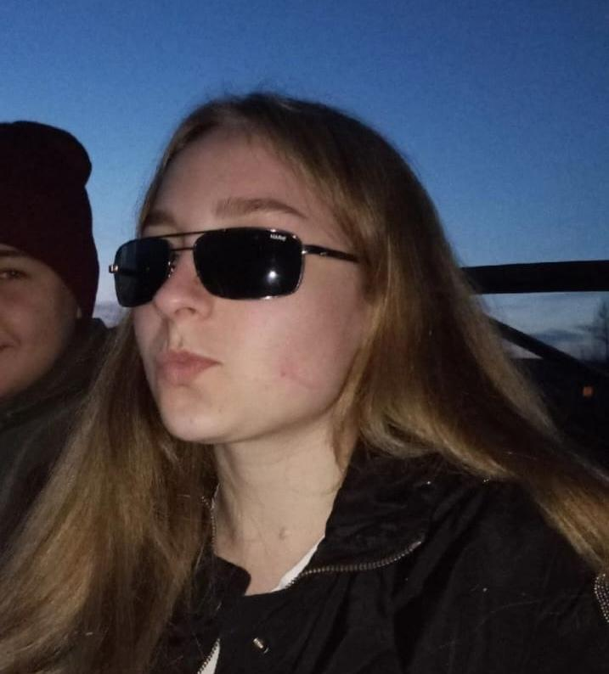
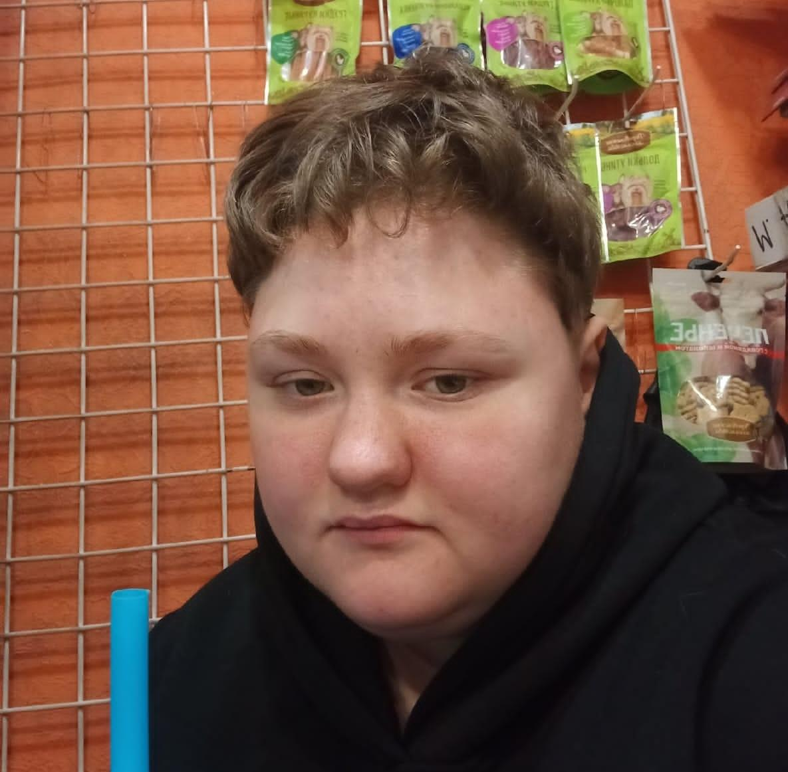
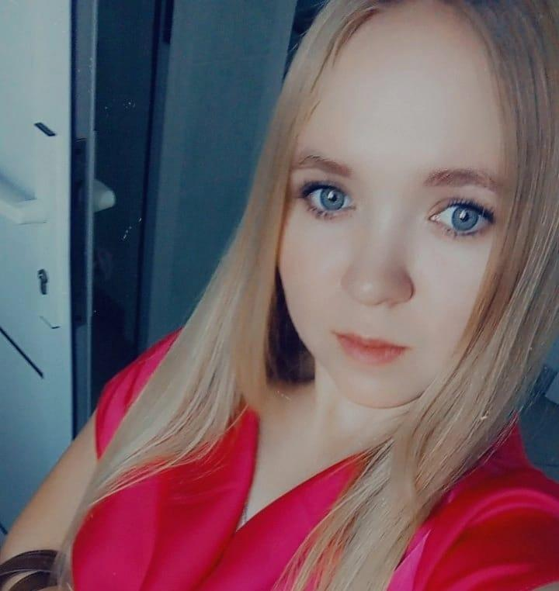
Команда
Бесхлебная Д.О.
Стрелова В. В.
Семёнова М. С.

Slide 11
Контакты
Сайт
Телефон
email
Yrapodcast.ru
+7 (961)-720-80-25
email@yrapodcast.ru

